Slide 1
SimuTech
CAPSTONE
Matias Marchant
Adan Sagurie
Maipú, 18 Noviembre 2025

Slide 2
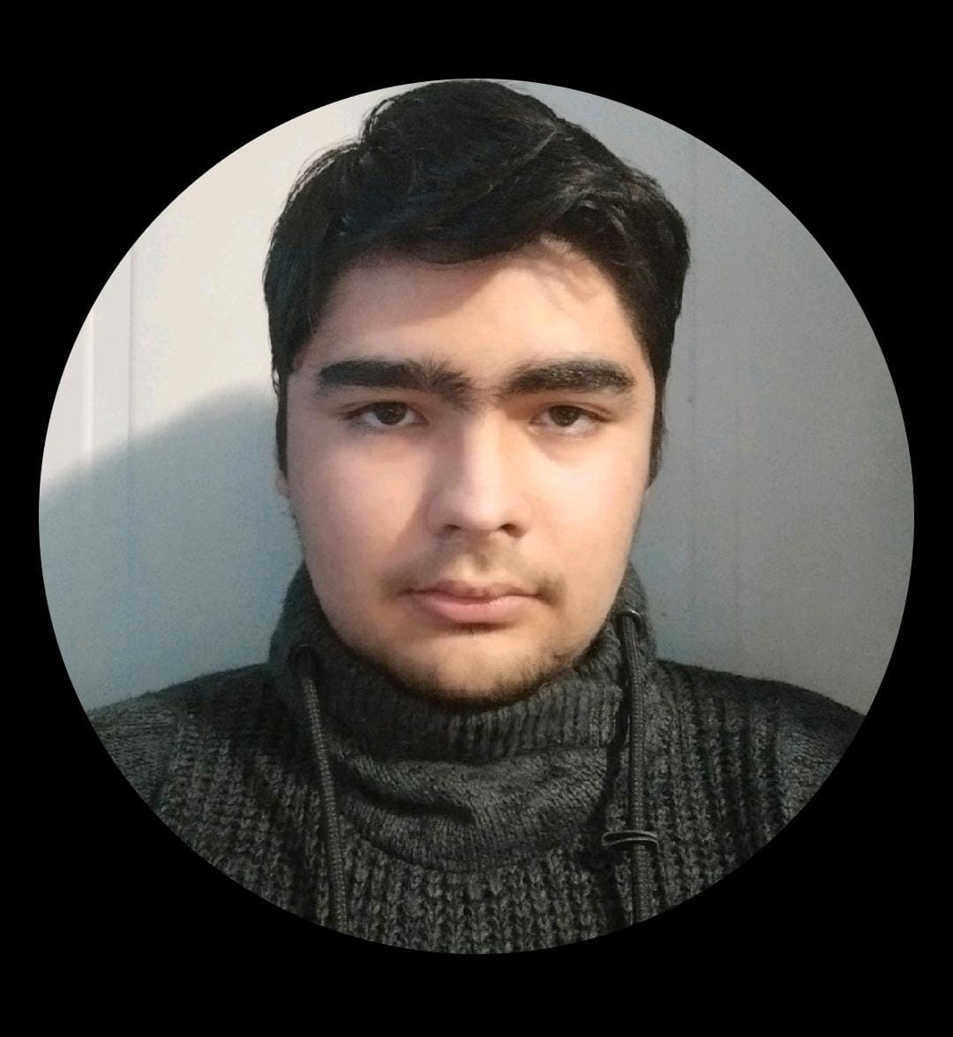
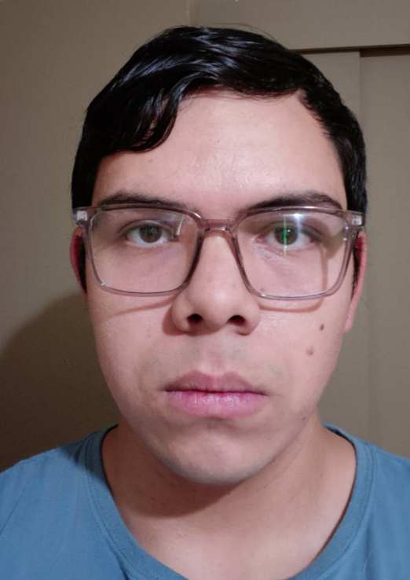
Integrantes
Matias Marchant.
Desarrollador y PO.
De los fundadores de SimuTech. Certificado en Programación de Software y scrum.
Adan Sagurie
Desarrollador y SCM.
De los fundadores de SimuTech.
Certificado de Programación móvil y certiprof scrum

Slide 3
CONTENIDO
01
05
Problemática
Tecnologías utilizadas
02
06
Solución
Etapas de implementación
03
07
Planificación
Muestra de la solución
04
08
Propuesta técnica
Retrospectiva

Slide 4
Problemática
01

Slide 5
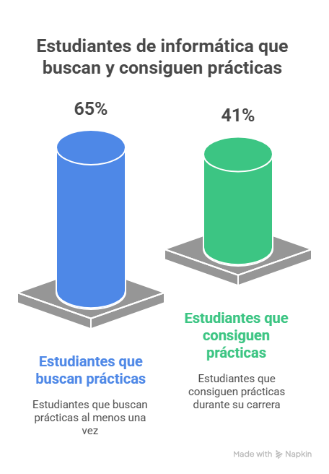
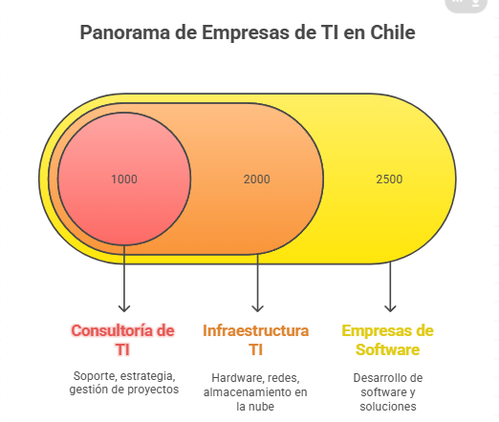
Problemática y cliente referente
https://www.gallup.com/education/509468/four-college-students-internship-experience.aspx
https://www.insidehighered.com/news/student-success/life-after-college/2025/07/25/students-see-internships-must-haves

Slide 6
Solución a la problemática
02

Slide 7
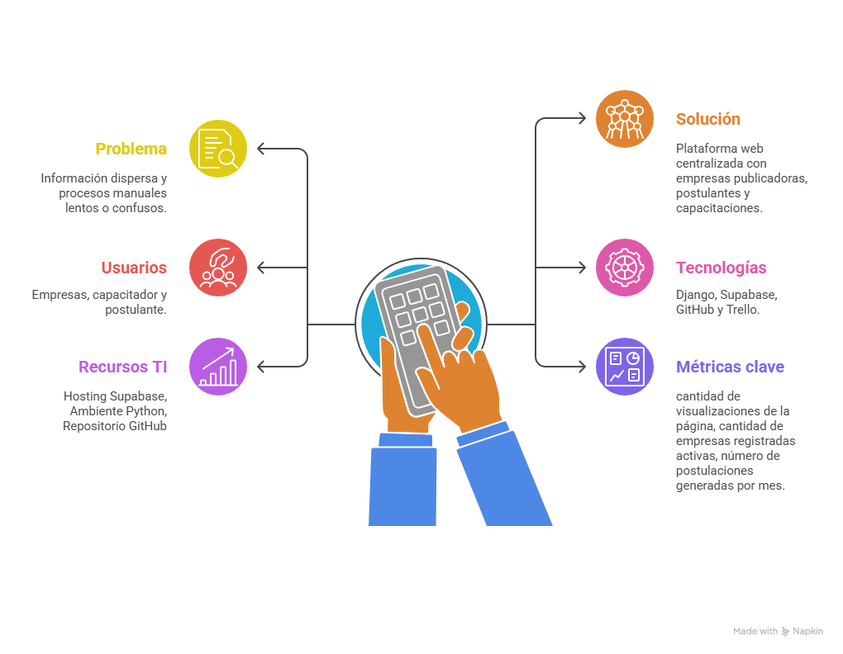
Solución

Slide 8






Modelo Canvas
1)
PROBLEMAS DEL CLIENTE/USUARIO
4)
SOLUCIÓN
3)
PROPUESTA ÚNICA DE VALOR
5)
VENTAJA INIGUALABLE
2)
ADOPTANTE TEMPRANO
Automatización del proceso completo de prácticas y capacitaciones.
Integración de todos los actores (empresa, estudiante, capacitador) en un solo entorno.
Dificultad para encontrar prácticas adecuadas según carrera o disponibilidad.
Procesos lentos y manuales para postular o revisar postulaciones.
Poca trazabilidad del estado de postulación.
Publicador de prácticas para empresas.
Buscador y postulador de prácticas para estudiantes.
Panel de seguimiento del estado de postulación.
Plataforma integral que conecta empresas, practicantes y capacitadores.
Centraliza publicación, postulación y seguimiento de prácticas.
Permite agendar capacitaciones directamente desde el sistema.
Interfaz amigable, accesible y con control de roles (empresa, practicante, capacitador).
Estudiantes en búsqueda de su primera práctica profesional.
Empresas que constantemente publican oportunidades de práctica.
8)
MÉTRICAS CLAVES
9) CANALES
Alumnos por institución
Postulación por tipo de práctica
Rechazo por institución
Empresas más solicitadas
página WEB, correo.
3 Competidores
7)
ESTRUCTURA SIMPLE DE COSTOS
6)
MECANISMO DE INGRESOS
Mantenimiento Web, página web, Mantenimiento Seguridad, Local, Servicios.
Arriendo web a empresas y venta de datos de las metricas.

Slide 9
03
Planificación del proyecto

Slide 10

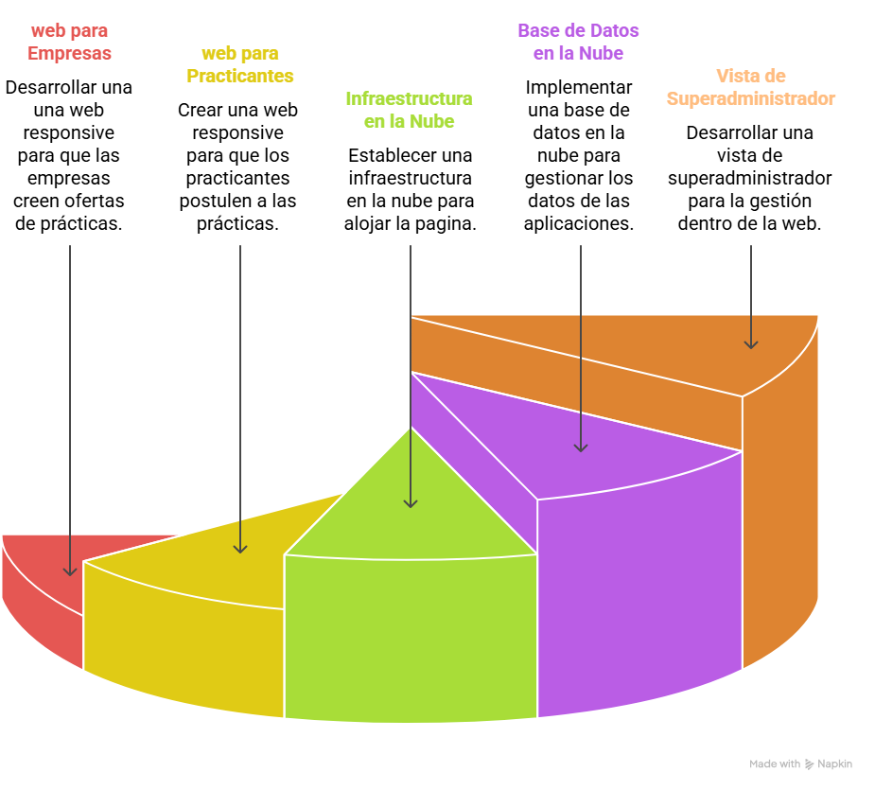
Objetivo general y específico
Nuestro objetivo estratégico es diseñar una página web responsive para la postulación, la citación y la entrevista para la capacitación del practicante.
Mientras que nuestro objetivo principal, es hacer una pagina que concentre todas las postulaciones en el área informática para las distintas empresas.

Slide 11
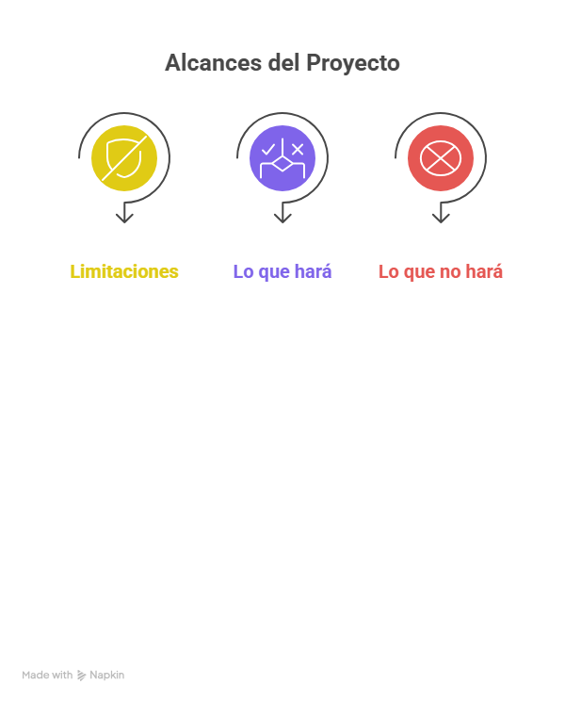
Objetivo general y específico

Slide 12
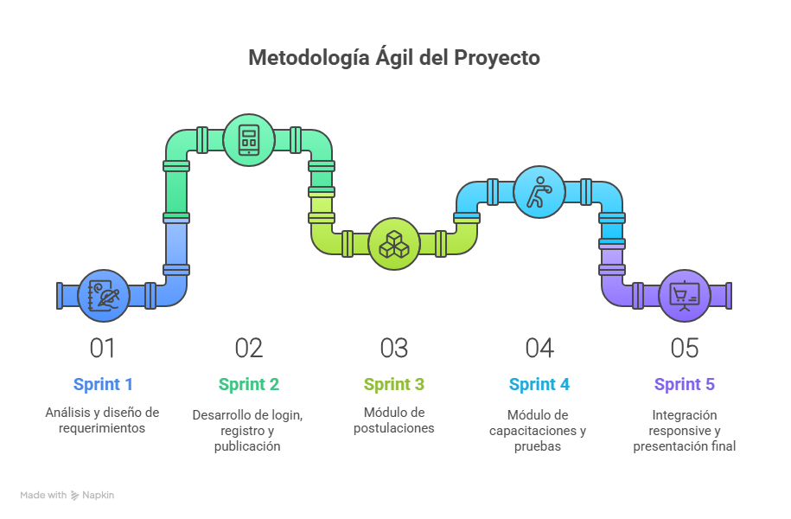
Metodología del proyecto

Slide 13
Propuesta técnica
04

Slide 14










Modelo por capas
Capa de Presentación
Capa de Negocio
Capa de Acceso a Datos
Capa de Datos

Slide 15
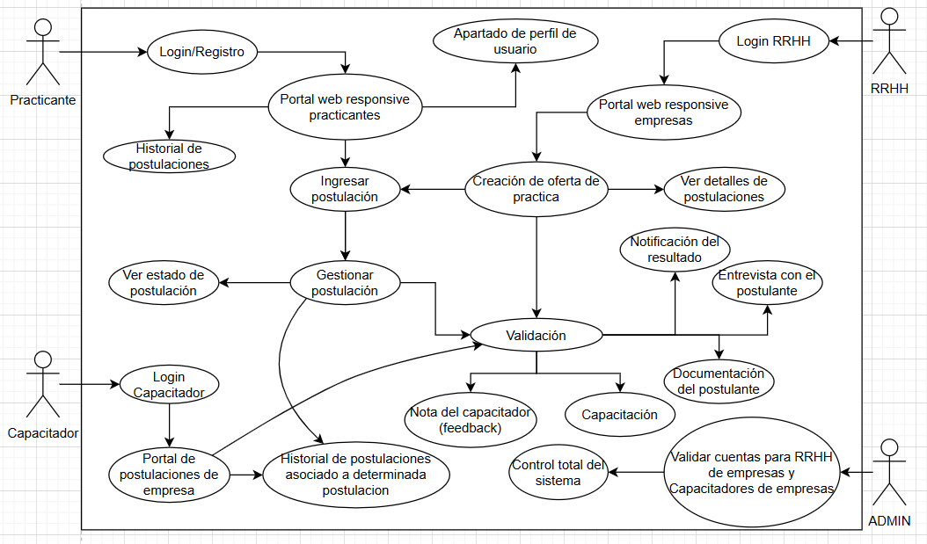
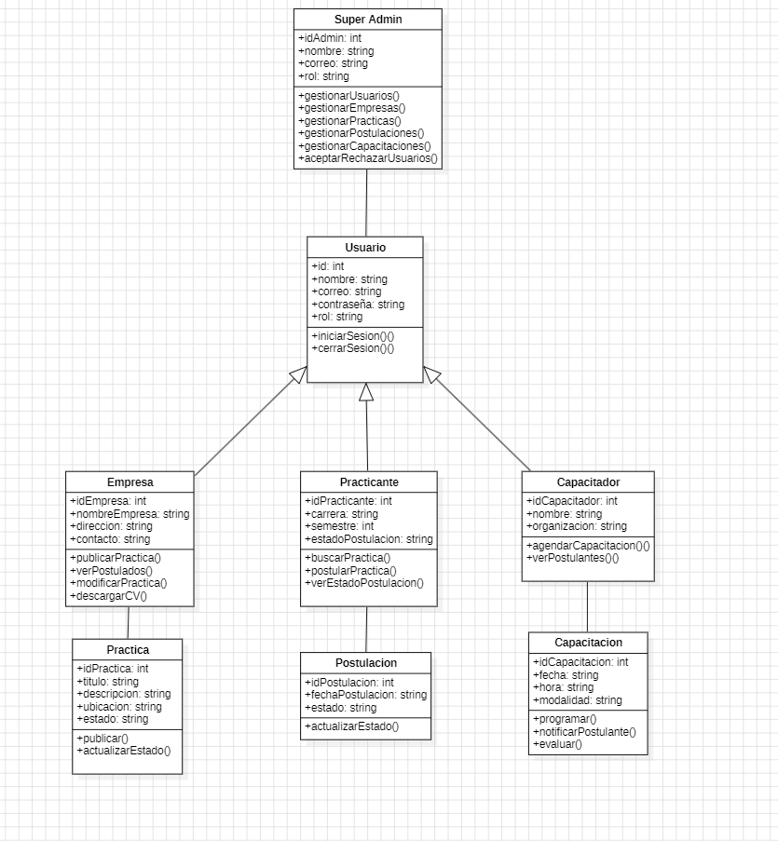
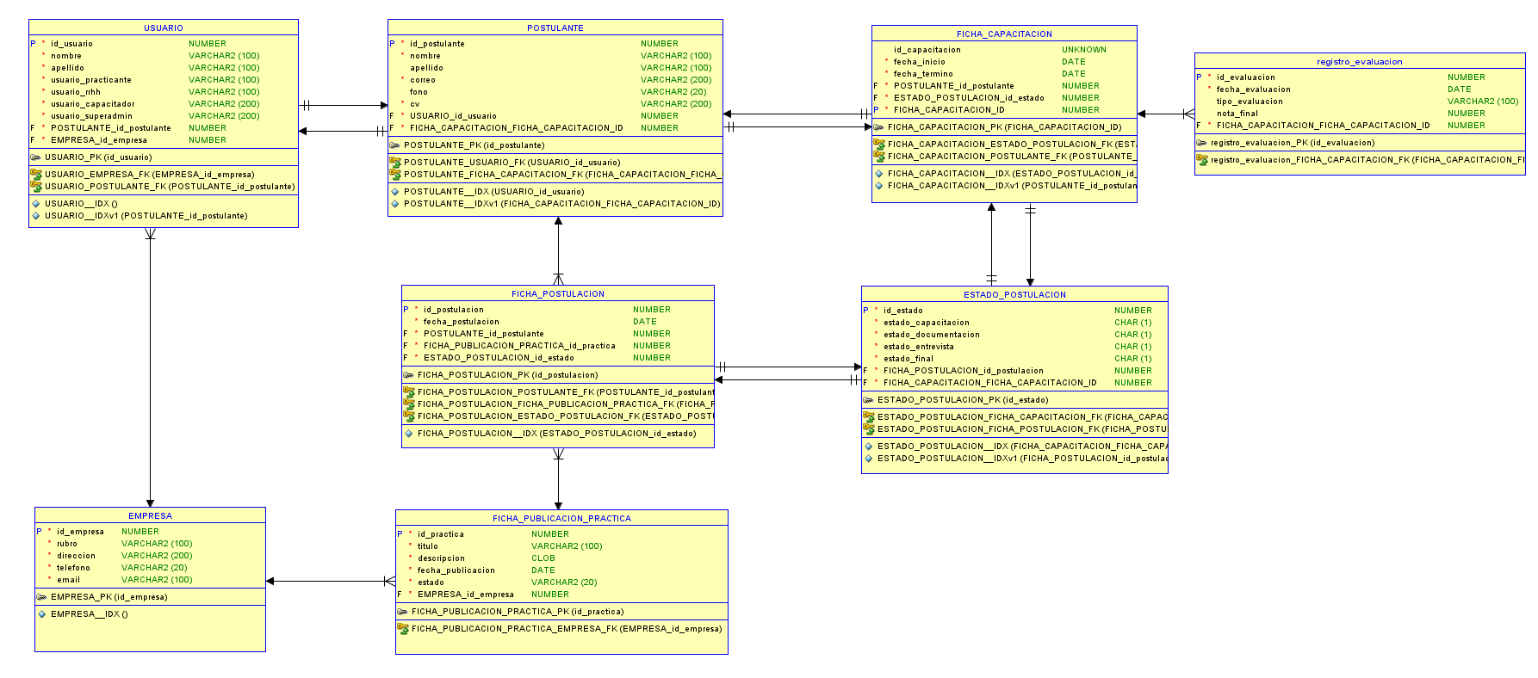
Modelamientos utilizados

Slide 16
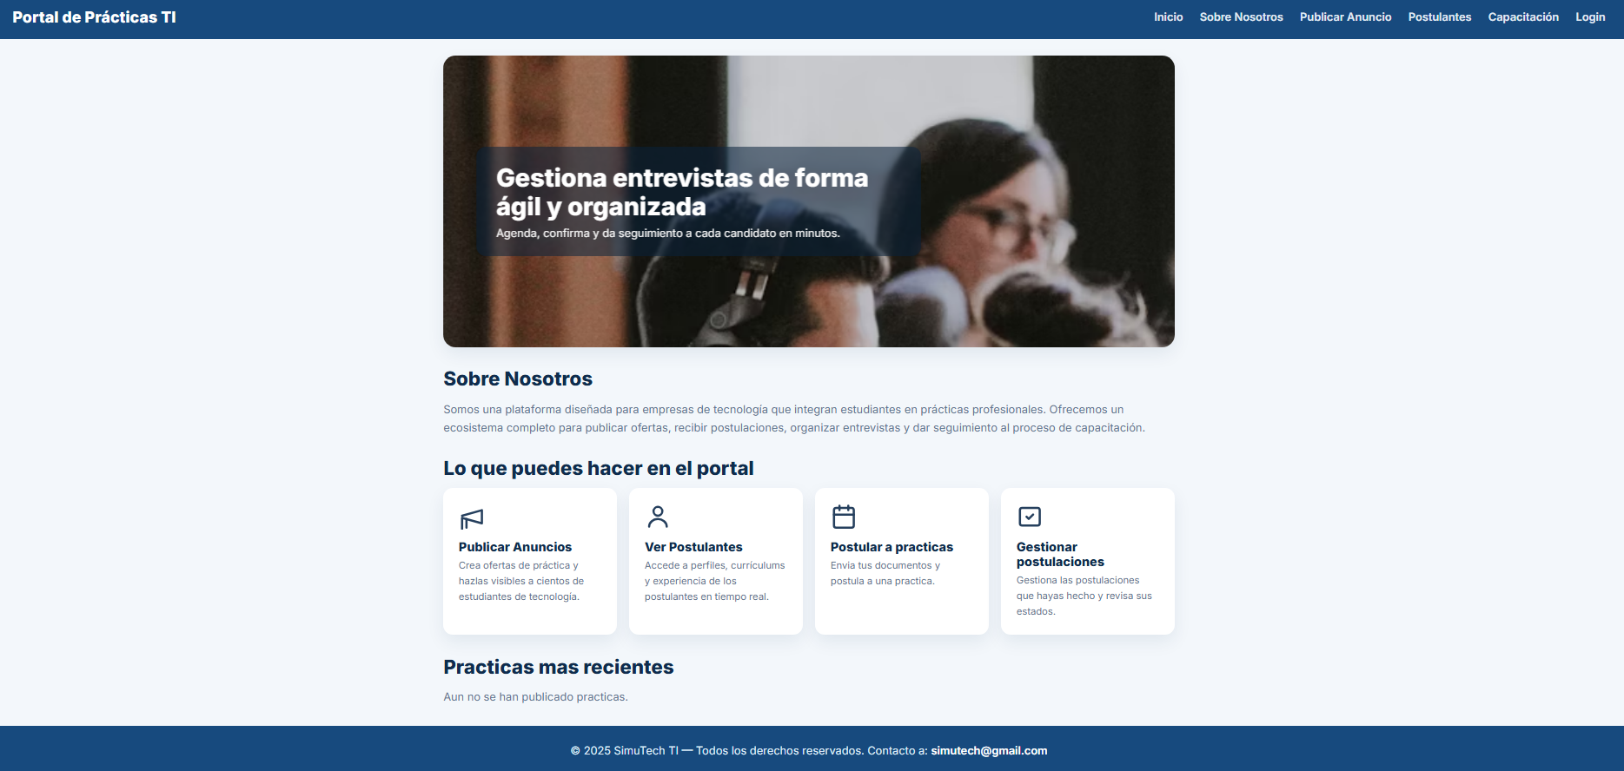
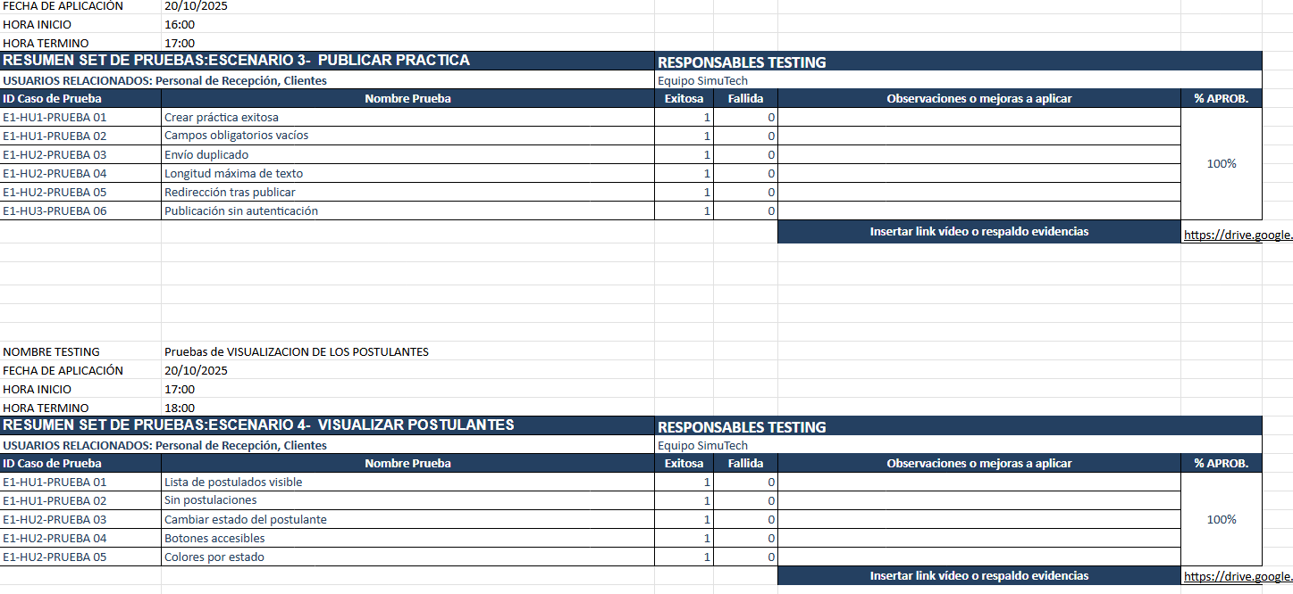
Diseño inicial y set de pruebas

Slide 17
Tecnologías utilizadas
05

Slide 18

Tecnologías que usamos y el ¿porqué?

Slide 19
Etapas de implementación
06

Slide 20
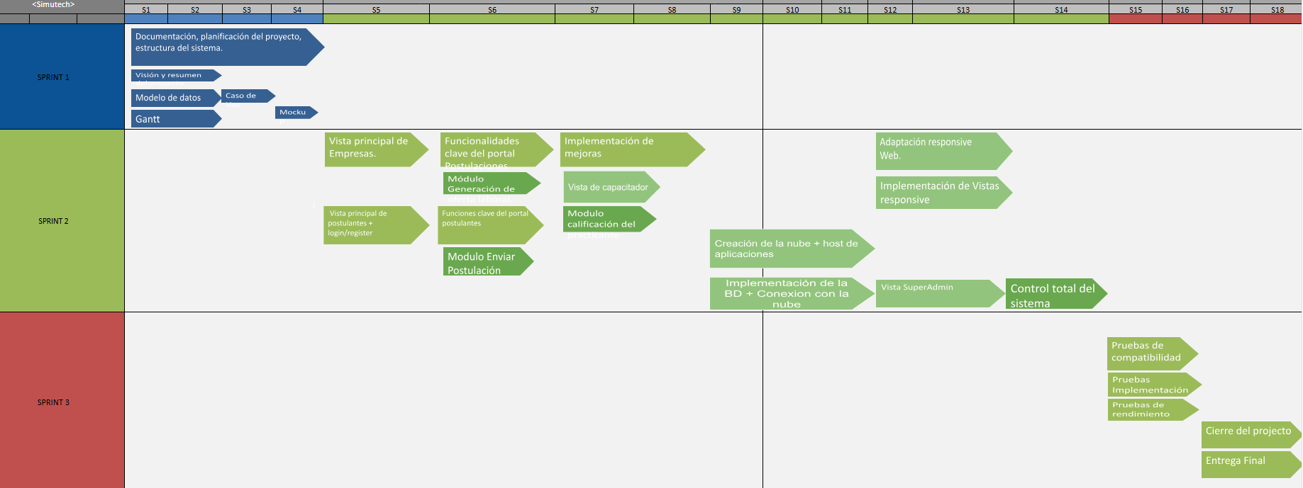
Roadmap

Slide 21
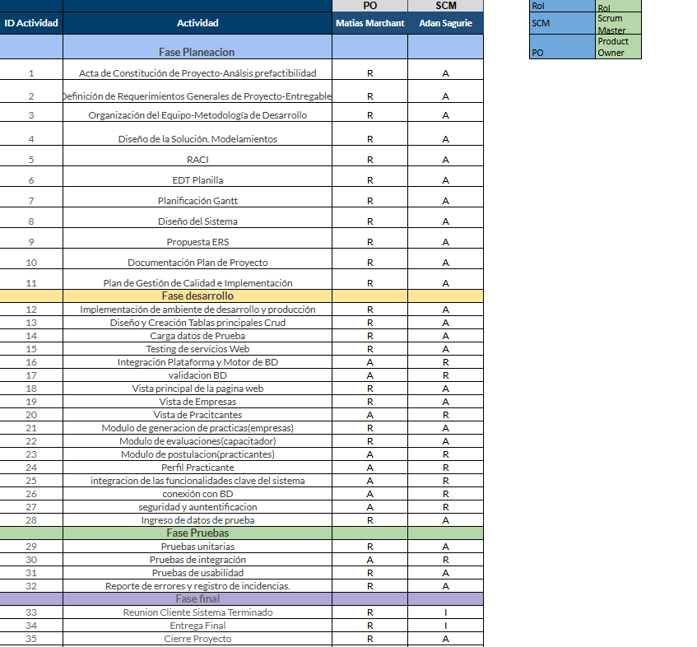
RACI

Slide 22
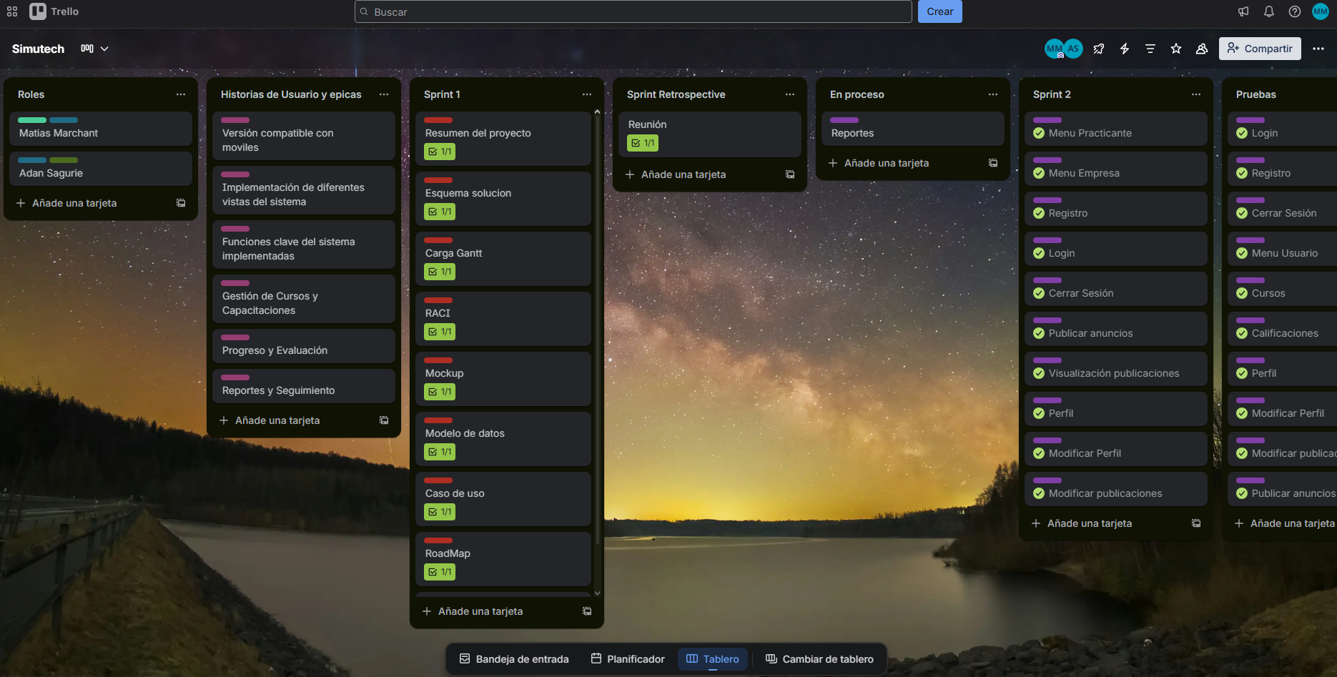
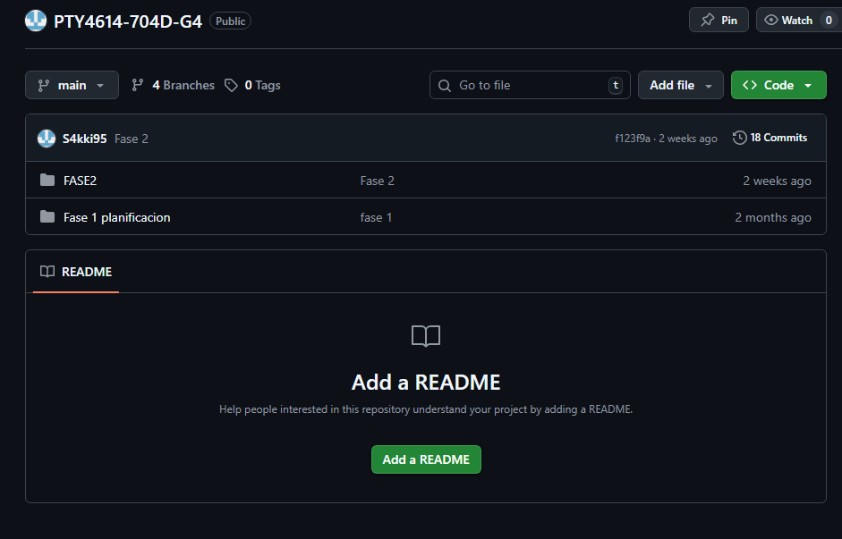
Trello
GitHub

Slide 23
Muestra de la solución
07

Slide 24
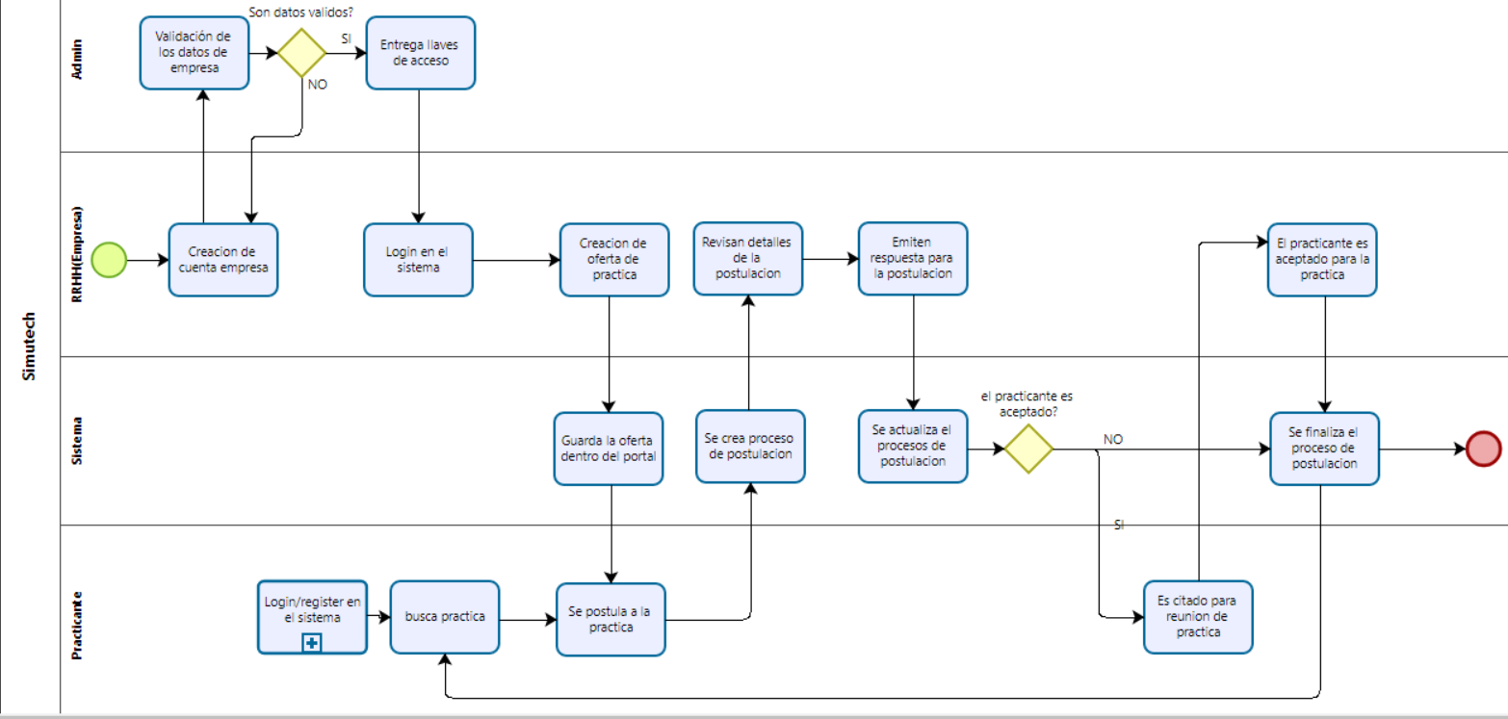
Sistema funcional de la solución

Slide 25
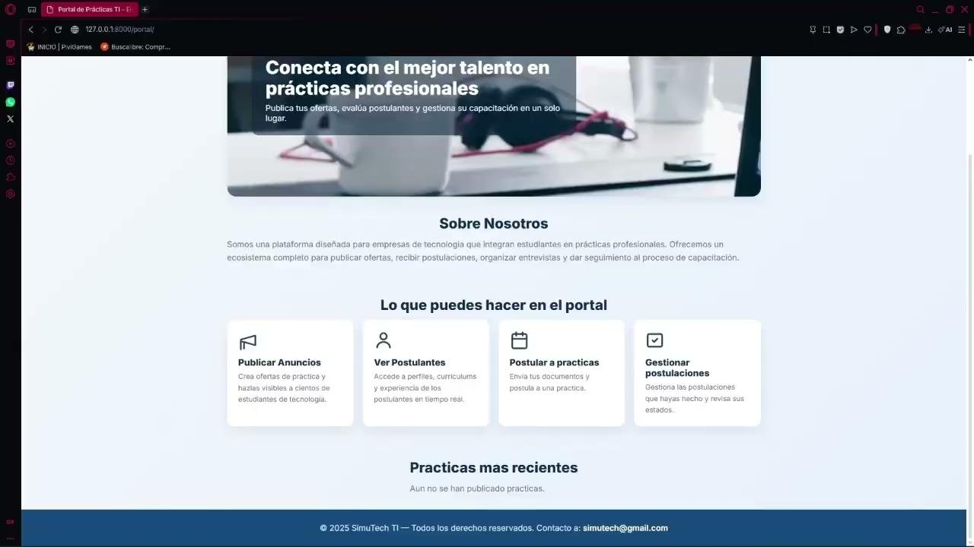
Video funcional de la solución

Slide 26
Retrospectiva
08

Slide 27
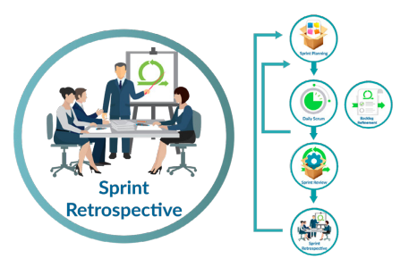
Retrospectiva del proyecto
Dificultades | Cómo lo solucionamos | Lecciones aprendidas
Poca coordinación y comunicación al inicio. | Tuvimos charlas entre nosotros y nuestro profesor también nos ayudó en ese tema. | Nos dimos cuenta que la comunicación y coordinación del equipo, es importante para que el proyecto funcione bien.
Adaptación responsive. | Vimos videos y investigamos en internet. | La comunicación constante del equipo redujo los errores al investigar este tema.
Poco conocimiento de los portales de practica comunes. | Nos adentramos más en el tema mediante investigaciones. | La investigación hizo que el proyecto tuviera mucha más seriedad.

